Slide 1

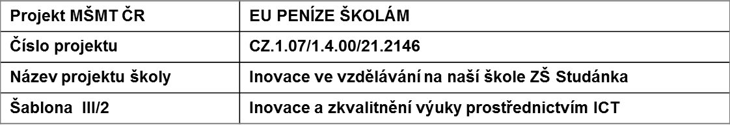

Tento materiál byl vytvořen v rámci projektu Operačního programu Vzdělávání pro konkurenceschopnost.
Sada č. XIV
Identifikátor sady: VY_32_INOVACE_Sada XIV _ SP, DUM č.17
Vzdělávací oblast: Svět práce
Vzdělávací obor: Svět práce
Název: Odměna za práci
Autor: Ivana Skalická
Stručná anotace: Prezentace informuje žáky o odměňování za práci, vede k úvaze, jak volit zaměstnání podle ekonomických ukazatelů.
Metodické zhodnocení: Žáci se zamýšleli nad výhodnosti jednotlivých povolání podle odměňování a posílili právní vědomí v oblasti informací o minimální mzdě.
Využito SP-VP 8.A 27.4.2012
Autorem materiálu a všech jeho částí , není-li uvedeno jinak, je Ivana Skalická

Slide 2
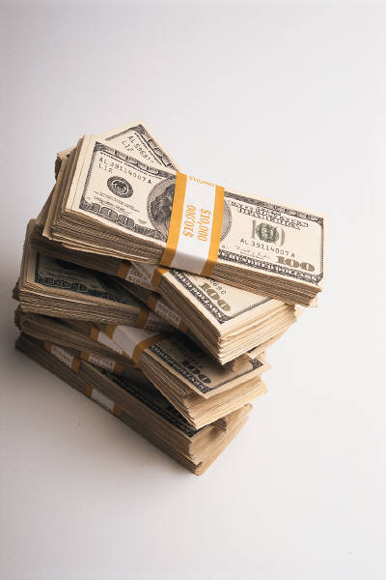
Odměna za práci
Svět práce 8.ročník
Volba povolání
1)

Slide 3

Práce – zdroj obživy
za odvedenou práci má zaměstnanec
právo na přiměřenou odměnu
ve státní sféře – výše odměny upravena zákony
= plat →platové tabulky
v soukromé – dohoda mezi zaměstnavatelem
a zaměstnanci = výsledek kolektivního vyjednávání
= mzda
2)

Slide 4
Minimální mzda
Odměna za práci nesmí být nižší než uzákoněná minimální mzda
vztahuje se na všechny zaměstnance
základní sazba minimální mzdy nyní
pro stanovenou týdenní pracovní dobu
40 hodin činí 8 000 Kč za měsíc
nebo 48,10 Kč za hodinu
viz minimální mzda
3)
4)

Slide 5
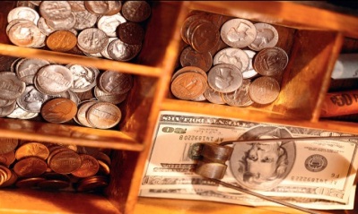
Druhy mzdy
časová – podle odpracované doby (x Kč za hod)
úkolová - podle množství - výrobků
- odvedené práce
- na určitý čas stanovená norma
- pobízí k vyššímu výkonu
podílová - podíl na dosaženém výsledku práce (prodavači, taxikáři, personál restaurace…)
smíšená – část časová + část úkolová nebo podílová
5)

Slide 6
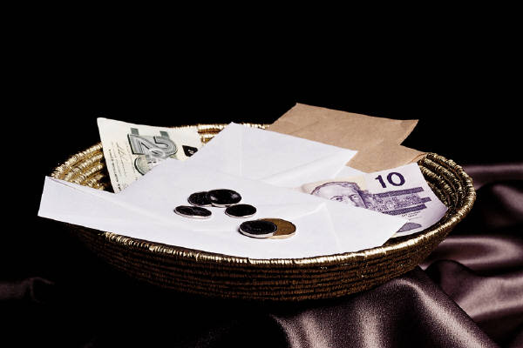
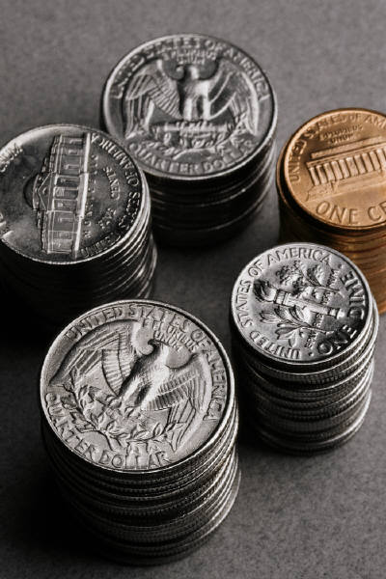
Mzdová zvýhodnění
náleží zaměstnanci za práci:
- přesčas
- v noci
- o svátcích a víkendech
- ve ztíženém pracovním prostředí
- ve zdraví škodlivém prostředí
→ k běžné mzdě náleží příplatek
7)
6)

Slide 7

Výplata mzdy
ve stanovený výplatní termín - za minulý odpracovaný měsíc
zásadně v penězích → hotovost → bezhotovostně na účet
po domluvě se zaměstnancem lze část mzdy
vydat i v naturáliích = výrobcích
(př. zemědělci – brambory,
obilí, horníci – uhlí…)
8)

Slide 8
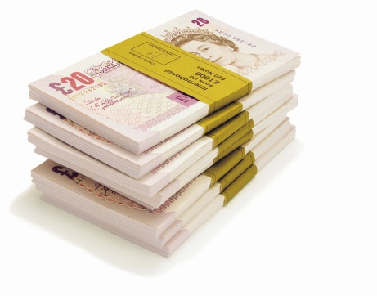
Mzda hrubá a čistá
hrubá mzda = stanovený výdělek pracovníka
z ní se odečtou zákonné srážky:
- zdravotní pojištění
- sociální pojištění
- daň ze mzdy
po odečtu zbývá čistá mzda = kolik je vyplaceno pracovníkovi
9)

Slide 9
Otázky a úkoly:
Jak je stanovena výše odměny za práci ve státní a jak v soukromé sféře?
Jak je omezena výše mzdy? Mohu mít stanovenu mzdu 40Kč/hod?
Vysvětli rozdíl mezi časovou a úkolovou mzdou.
Vypočti, kolik si vydělá za den pracovník, který je odměňován úkolovou mzdou s normou 12 výrobků za hodinu s odměnou za
1 výrobek 6 Kč. Kolik vydělá za týden (40hod), měsíc (4týdny)?
Kolik si vydělá za den, týden, měsíc, když bude vyrábět
14 kvalitních výrobků za hodinu?
Celé vypočítané částky pracovník dostane?
Vysvětli, co je hrubá a co čistá mzda
Za co náleží pracovníkovi příplatek?
Co jsou naturálie a za jakých podmínek mohou být poskytnuty?
Co je to výplatní termín? Mohu dostávat výplatu na vlastní účet?

Slide 10
Odpovědi:
Výše odměny za práci ve státní sféře je dána zákony a v soukromé sféře dohodou, která je výsledkem kolektivního vyjednávání.
Mzda je omezena zákonem danou výší minimální mzdy.
Nemohu mít stanovenu mzdu 40 Kč/hod, protože je nižší než minimální.
Časová mzda stanoví x Kč za odpracovanou hodinu, úkolová y Kč za výrobek.
Pracovník s úkolovou mzdou s normou 12 výr./hod s odměnou 1 výr./ 6 Kč vydělá 72 Kč/hod, 576 Kč/den, 2880Kč/týden 11 520 Kč za měsíc (4týdny).
Když vyrobí 14 výr./hod vydělá 84 Kč/hod, 672/den, 3360/týden, 13440/měs.
Celé vypočítané částky pracovník nedostane, jde o hrubou mzdu.
Čistá mzda je to, co dostane pracovník vyplaceno po odečtení zákonných pojištění a daně ze mzdy od hrubé mzdy.
Příplatek náleží pracovníkovi za práci přesčas, v noci, o svátcích a víkendech a ve ztíženém pracovním prostředí.
Naturálie jsou výrobky poskytnuté pracovníkovi místo části mzdy, pokud se na tom se zaměstnavatelem dohodli.
Výplatní termín je den, kdy mi zaměstnavatel musí vyplatit mzdu v hotovosti, nebo má být připsána na můj účet.

Slide 11
Zdroje:
Klipart MS Office

